Slide 1
FUNDAMENTOS DE MACHINE LEARNING
PROYECTO

Slide 2



FMY0100 Proyecto de Machine Learning
Llevar a cabo un proyecto de Machine Learning, es una tarea que involucra desde la obtención de los datos hasta la implementación del modelo optimizado en un ambiente cercano al usuario final.
No existe una metodología propia de Machine Learning para poder hacer esto. Más bien, se utilizan metodologías que nacieron en la disciplina de Minería de Datos, las cuales han ido evolucionando en el tiempo a Ciencia de Datos.
Hoy en día, la más utilizada es CRISP-DM. Esta metodología nos ayudan a ordenar las tareas (y los esfuerzos que ellas conllevan), en un proceso ordenado y meticuloso para obtener resultados más certeros.

Slide 3
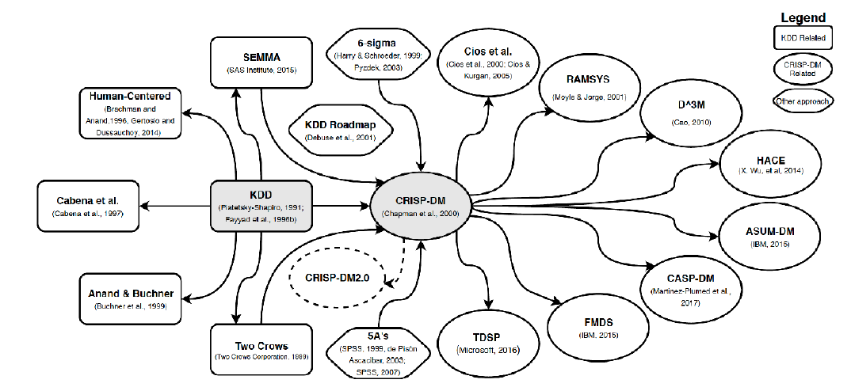
FMY0100 Proyecto de Machine Learning
En esta lámina puedes apreciar la evolución de los modelos y metodologías más relevantes de Minería de Datos y Ciencias de Datos.
IEEE Transactions on Knowledge and Data Engineering

Slide 4
METODOLOGÍA CRISP-DM
LA CRISP-DM (CROSS-INDUSTRY STANDARD PROCESS FOR DATA MINING) ES UNA INICIATIVA FINANCIADA POR LA COMUNIDAD EUROPEA PARA DESARROLLAR UNA PALTAFORMA DE MINERÍA DE DATOS. SE PUEDE CONSIDERAR COMO LA METODOLOGÍA DE FACTO PARA EXTRAER VALOR DE LOS DATOS.

Slide 5

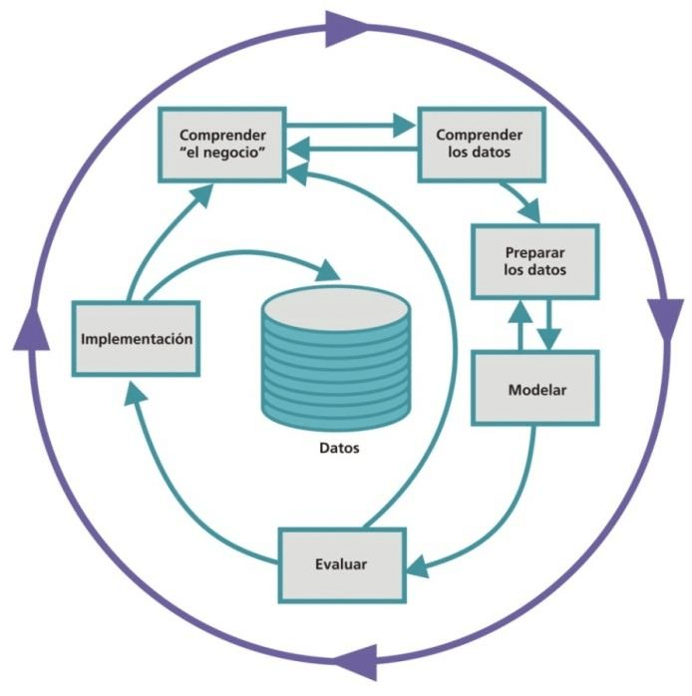
FMY0100 Proyecto de Machine Learning – CRISP-DM
CRISP-DM fue concebida a fines de 1996.
Como metodología, incluye descripciones de las fases normales de un proyecto, las tareas necesarias en cada fase y una explicación de las relaciones entre las tareas.
Como modelo de proceso, CRISP-DM ofrece un resumen del ciclo vital de minería de datos.
El modelo contiene seis fases con flechas que indican las dependencias más importantes y frecuentes entre fases. La secuencia de las fases no es estricta. De hecho, la mayoría de los proyectos avanzan y retroceden entre fases si es necesario
FASES
IBM SPSS Modeler
Documentación

Slide 6
FMY0100 Proyecto de Machine Learning – CRISP-DM
Comprensión del problema o negocio: Esta es la etapa más importante, ya que, si no se comprende correctamente el negocio, o problema, no servirá pasar a las siguientes etapas.
Sus actividades principales son:
. Identificación del problema: Aborda el entendimiento y delimitación de la problemática, así como la identificación de los requisitos, restricciones, supuestos y beneficios del proyecto.
. Determinación de objetivos: Establece los resultados a obtener al proponer la solución.
. Evaluación de la situación actual: Describe el estado actual antes de ser implementada la solución propuesta, con el fin de tener un objeto de comparación que permita medir el grado de éxito del proyecto.
COMPRENDER EL NEGOCIO
https://www.americasistemas.com.pe/
ciencia-de-datos-crisp-dm-y-su-proceso-
de-implementacion/

Slide 7
FMY0100 Proyecto de Machine Learning – CRISP-DM
Comprensión de los datos: Comprende la recolección inicial de datos, con el objetivo de establecer un primer acercamiento con el problema, conociendo a los datos, identificando su calidad y estableciendo las primeras relaciones que permitan definir correlaciones entre variables.
Sus actividades principales son:
. Recolección de datos: Consiste en obtener los datos a utilizar en el proyecto a partir de algunas fuentes de datos, e identificando las técnicas utilizadas para su recolección.
. Exploración de datos: Se basa en aplicar pruebas estadísticas que permitan conocer las propiedades de los datos.
COMPRENDER
LOS DATOS
https://www.americasistemas.com.pe/
ciencia-de-datos-crisp-dm-y-su-proceso-
de-implementacion/

Slide 8
FMY0100 Proyecto de Machine Learning – CRISP-DM
Preparación de datos: Esta es la etapa que demanda más tiempo en el proyecto, aquí se seleccionan los datos que serán transformados de acuerdo con los resultados de la etapa anterior a fin de ser utilizados en la etapa de modelado.
Sus actividades principales son:
. Limpieza de datos: Para este fin se aplican diferentes técnicas, por ejemplo, normalización de datos, tratamiento de valores nulos, tratamiento de duplicados e imputación de datos.
. Transformación de datos: Aquí se cambia la estructura o el formato de ciertos datos sin alterar su significado, a fin de poder ser utilizados en la etapa de modelado
PREPARACIÓN
DE DATOS
https://www.americasistemas.com.pe/
ciencia-de-datos-crisp-dm-y-su-proceso-
de-implementacion/

Slide 9
FMY0100 Proyecto de Machine Learning – CRISP-DM
Modelado: En esta etapa se obtiene el modelo propuesto.
Sus actividades principales son:
.Selección de técnica de modelado: Se elige la técnica apropiada de acuerdo con el problema a resolver, los datos disponibles, las herramientas de minería de datos disponibles.
.Selección de datos de prueba: En algunos modelos se necesita segmentar la muestra en datos de entrenamiento y de prueba.
. Obtención del modelo: Aquí se genera el mejor modelo mediante un proceso iterativo con los datos de prueba y de entrenamiento.
MODELADO
https://www.americasistemas.com.pe/
ciencia-de-datos-crisp-dm-y-su-proceso-
de-implementacion/

Slide 10
FMY0100 Proyecto de Machine Learning – CRISP-DM
Evaluación del modelo: En esta etapa se determina la calidad del modelo teniendo en cuenta el análisis de determinadas métricas y criterios estadísticos del mismo, comparando los resultados con resultados previos.
De acuerdo con los resultados de esta etapa se decide continuar con la última fase de la metodología, revisar alguna de las etapas anteriores o incluso iniciar desde cero con un nuevo proyecto.
EVALUACIÓN
https://www.americasistemas.com.pe/
ciencia-de-datos-crisp-dm-y-su-proceso-
de-implementacion/

Slide 11
FMY0100 Proyecto de Machine Learning – CRISP-DM
Implementación: Aquí el modelo ya ha sido construido y evaluado. Esta etapa explota, mediante acciones específicas, el conocimiento adquirido mediante el modelo en las etapas previas, pudiendo ser aplicado el modelo a diversos conjuntos de datos o también dentro de un proceso del negocio.
Por ejemplo, en detección de fraudes, análisis de endeudamiento crediticio, entre otros casos. Todo esto por lo general finalizando con la documentación y presentación de resultados del modelo para el usuario, con el fin de obtener un incremento del conocimiento sobre un problema o proceso del negocio.
IMPLEMENTACIÓN
https://www.americasistemas.com.pe/
ciencia-de-datos-crisp-dm-y-su-proceso-
de-implementacion/

Slide 12
RESUMEN
Proyecto y metodologías
CRISP-DM

